Slide 1







ĐỌC
Đường đi Sa Pa

Slide 2


Khởi động
Bài: Cái cầu

Slide 3
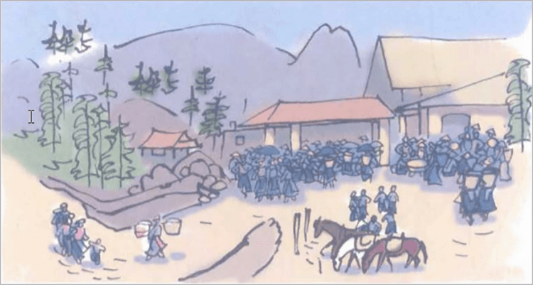

Slide 4
Khám phá
Đọc
Đường đi Sa Pa

Slide 5
Đường đi Sa Pa
Xe chúng tôi leo chênh vênh trên dốc cao của con đường xuyên tỉnh. Những đám mây trắng nhỏ sà xuống cửa kính ô tô tạo nên cảm giác bồng bềnh huyền ảo. Chúng tôi đang đi bên những thác trắng xóa tựa mây trời, những rừng cây âm âm, những bông hoa chuối rực lên như ngọn lửa. Tôi lim dim mắt ngắm mấy con ngựa đang ăn cỏ trong một vườn đào ven đường. Con đen huyền, con trắng tuyết, con đỏ son, chân dịu dàng, chùm đuôi cong lướt thướt liễu rủ.
Buổi chiều, xe dừng lại ở một thị trấn nhỏ. Nắng phố huyện vàng hoe. Những em bé Hmông, những em bé Tu Dí, Phù Lá cổ đeo móng hổ, quần áo sặc sỡ đang chơi đùa trước cửa hàng. Hoàng hôn, áp phiên của phiên chợ thị trấn, người ngựa dập dìu chìm trong sương núi tím nhạt.
Hôm sau chúng tôi đi Sa Pa. Phong cảnh ở đây thật đẹp. Thoắt cái, lá vàng rơi trong khoảnh khắc mùa thu. Thoắt cái, trắng long lanh một cơn mưa tuyết trên những cành đào, lê, mận. Thoắt cái, gió xuân hây hẩy nồng nàn với những bông hoa lay ơn màu đen nhung hiếm quý.
Sa Pa quả là món quà tặng diệu kì mà thiên nhiên dành cho đất nước ta.
Theo NGUYỄN PHAN HÁCH

Slide 6
Bài này được chia làm … đoạn.
3
    Đoạn 1: Từ đầu đến ……. liễu rủ.
Đoạn 2: Tiếp theo đến …….. tím nhạt.
Đoạn 3: Còn lại.

Slide 7
Đường đi Sa Pa
Xe chúng tôi leo chênh vênh trên dốc cao của con đường xuyên tỉnh. Những đám mây trắng nhỏ sà xuống cửa kính ô tô tạo nên cảm giác bồng bềnh huyền ảo. Chúng tôi đang đi bên những thác trắng xóa tựa mây trời, những rừng cây âm âm, những bông hoa chuối rực lên như ngọn lửa. Tôi lim dim mắt ngắm mấy con ngựa đang ăn cỏ trong một vườn đào ven đường. Con đen huyền, con trắng tuyết, con đỏ son, chân dịu dàng, chùm đuôi cong lướt thướt liễu rủ.
Buổi chiều, xe dừng lại ở một thị trấn nhỏ. Nắng phố huyện vàng hoe. Những em bé Hmông, những em bé Tu Dí, Phù Lá cổ đeo móng hổ, quần áo sặc sỡ đang chơi đùa trước cửa hàng. Hoàng hôn, áp phiên của phiên chợ thị trấn, người ngựa dập dìu chìm trong sương núi tím nhạt.
Hôm sau chúng tôi đi Sa Pa. Phong cảnh ở đây thật đẹp. Thoắt cái, lá vàng rơi trong khoảnh khắc mùa thu. Thoắt cái, trắng long lanh một cơn mưa tuyết trên những cành đào, lê, mận. Thoắt cái, gió xuân hây hẩy nồng nàn với những bông hoa lay ơn màu đen nhung hiếm quý.
Sa Pa quả là món quà tặng diệu kì mà thiên nhiên dành cho đất nước ta.
Theo NGUYỄN PHAN HÁCH

Slide 8
Luyện đọc từ
- leo, rực lên, lướt thướt
- nắng, nồng nàn
- sà xuống
- mây trắng, thị trấn, …

Slide 9
Luyện đọc câu
Xe chúng tôi leo chênh vênh trên dốc cao của con đường xuyên tỉnh. Những đám mây trắng nhỏ sà xuống cửa kính ô tô tạo nên cảm giác bồng bềnh huyền ảo.

Slide 10
Đường đi Sa Pa
Xe chúng tôi leo chênh vênh trên dốc cao của con đường xuyên tỉnh. Những đám mây trắng nhỏ sà xuống cửa kính ô tô tạo nên cảm giác bồng bềnh huyền ảo. Chúng tôi đang đi bên những thác trắng xóa tựa mây trời, những rừng cây âm âm, những bông hoa chuối rực lên như ngọn lửa. Tôi lim dim mắt ngắm mấy con ngựa đang ăn cỏ trong một vườn đào ven đường. Con đen huyền, con trắng tuyết, con đỏ son, chân dịu dàng, chùm đuôi cong lướt thướt liễu rủ.
Buổi chiều, xe dừng lại ở một thị trấn nhỏ. Nắng phố huyện vàng hoe. Những em bé Hmông, những em bé Tu Dí, Phù Lá cổ đeo móng hổ, quần áo sặc sỡ đang chơi đùa trước cửa hàng. Hoàng hôn, áp phiên của phiên chợ thị trấn, người ngựa dập dìu chìm trong sương núi tím nhạt.
Hôm sau chúng tôi đi Sa Pa. Phong cảnh ở đây thật đẹp. Thoắt cái, lá vàng rơi trong khoảnh khắc mùa thu. Thoắt cái, trắng long lanh một cơn mưa tuyết trên những cành đào, lê, mận. Thoắt cái, gió xuân hây hẩy nồng nàn với những bông hoa lay ơn màu đen nhung hiếm quý.
Sa Pa quả là món quà tặng diệu kì mà thiên nhiên dành cho đất nước ta.
Theo NGUYỄN PHAN HÁCH

Slide 11
Giải nghĩa từ
- Sa Pa: một huyện thuộc tỉnh Lào Cai.
- Rừng cây âm âm: rừng cây rậm rạp, hơi tối và tĩnh mịch.
- Hmông, Tu Dí, Phù Lá: tên gọi của ba dân tộc thiểu số sống ở vùng núi cao.
- Hoàng hôn: lúc mặt trời lặn.
- Áp phiên: hôm trước phiên chợ.

Slide 12
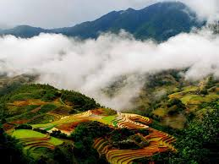
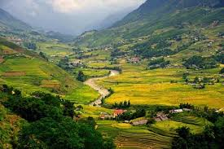
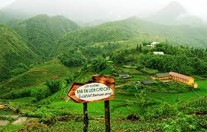
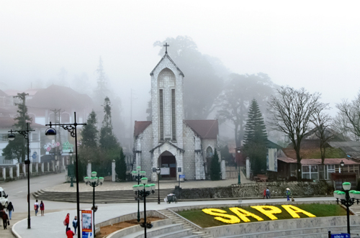
Sa Pa: Một huyện thuộc tỉnh Lào Cai, là một địa điểm du lịch và nghỉ mát nổi tiếng ở miền Bắc nước ta.

Slide 13
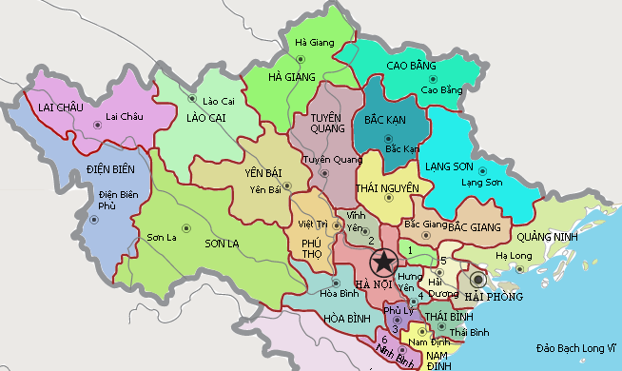

Slide 14
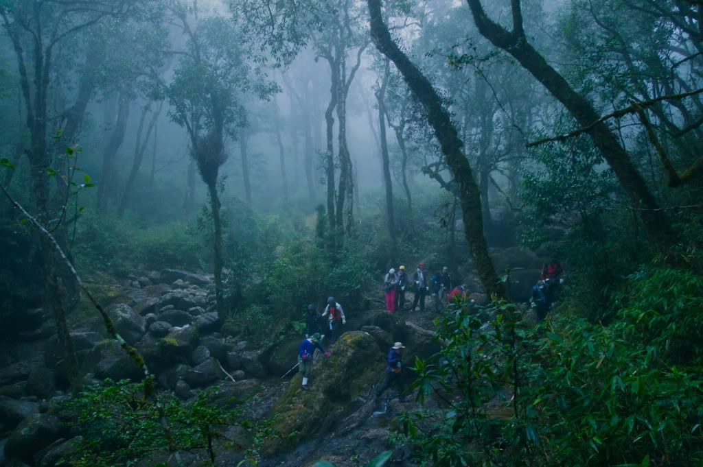
Rừng cây âm âm: rừng cây rậm rạp, hơi tối và tĩnh mịch.

Slide 15
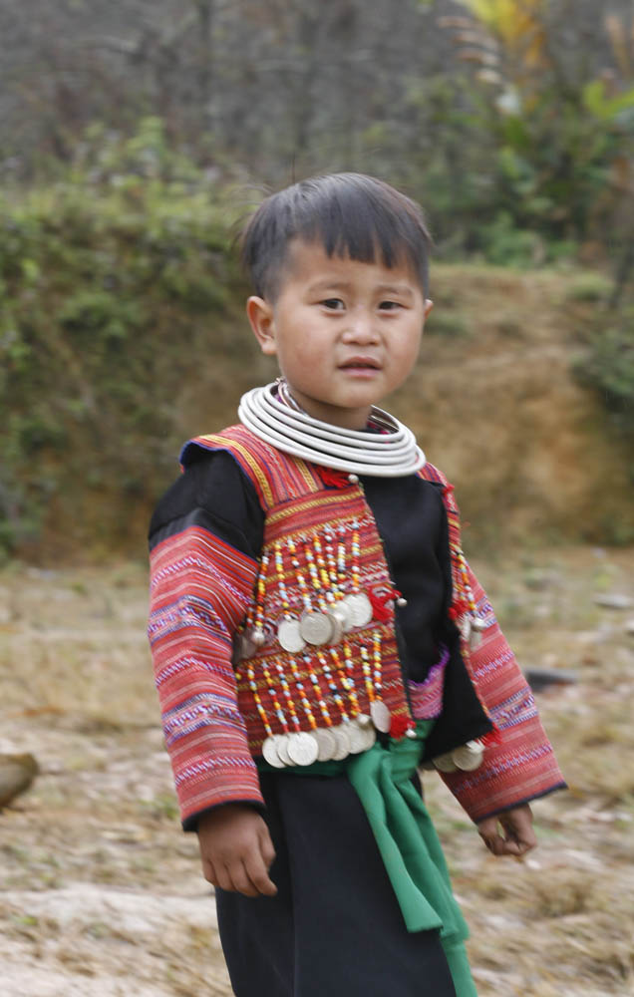
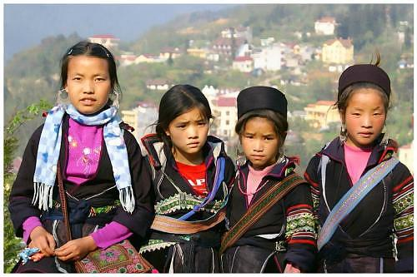
Dân tộc Hmông

Slide 16
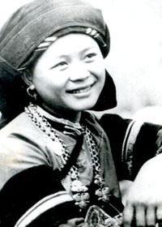
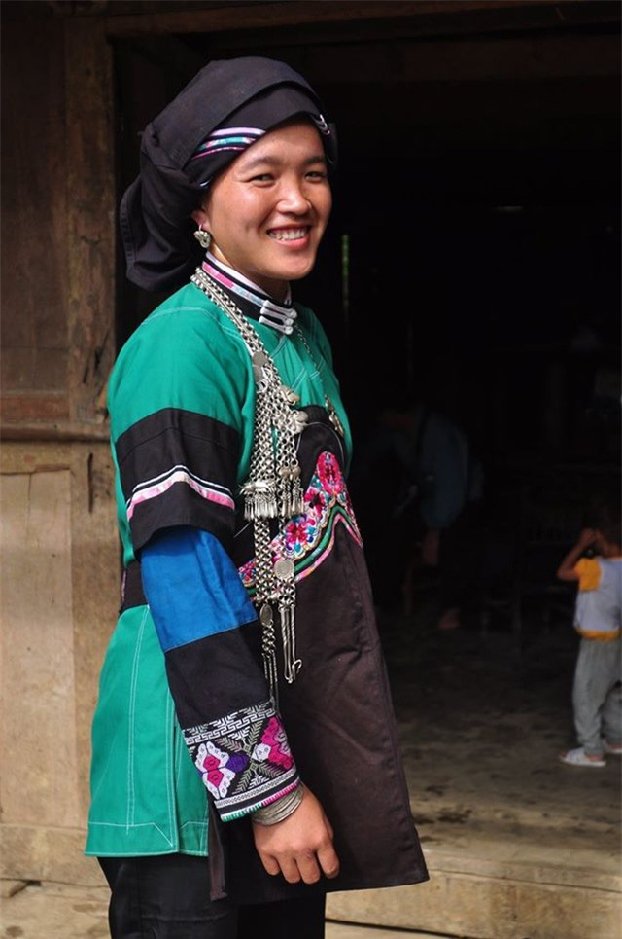
Dân tộc Tu Dí

Slide 17
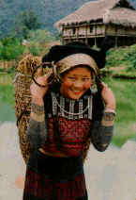
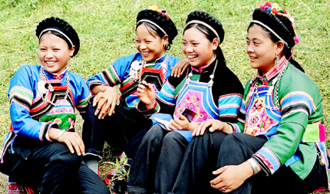
Dân tộc Phù Lá

Slide 18
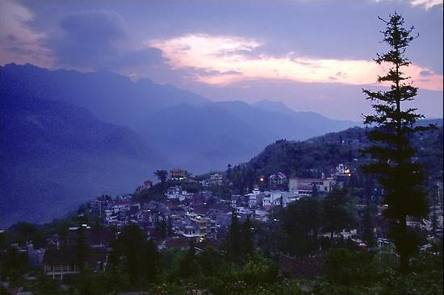
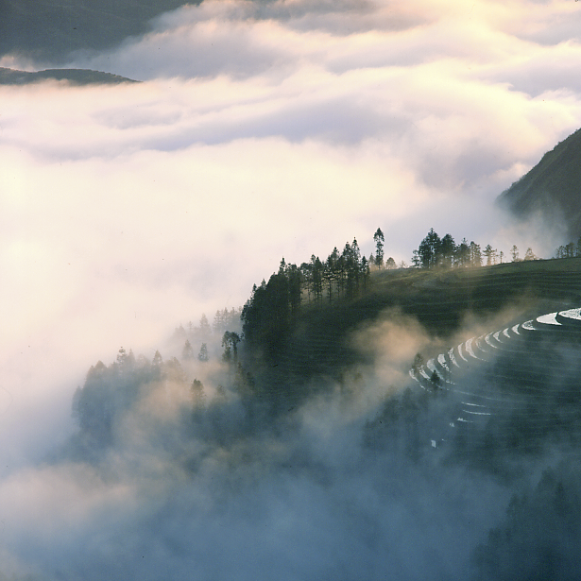
Hoàng hôn ở Sa Pa

Slide 19

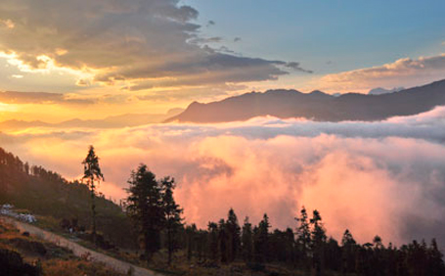
Cảnh hoàng hôn trên núi Hàm Rồng - Sa Pa

Slide 20
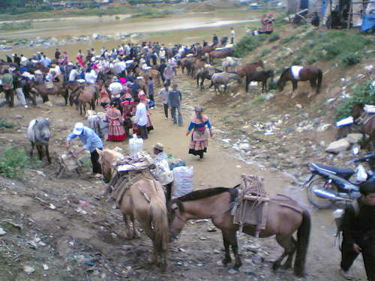
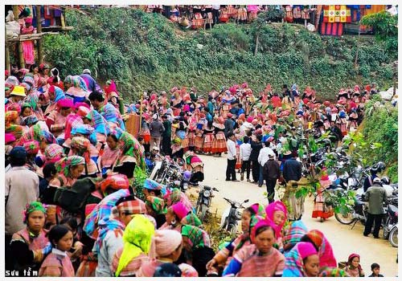
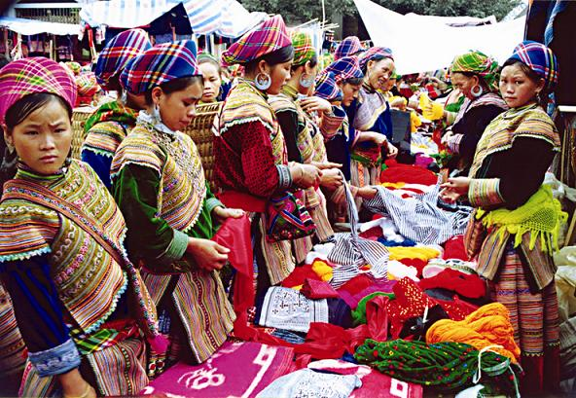
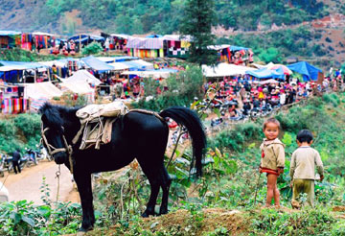
Cảnh ngày gần phiên chợ ở Sa Pa

Slide 21
Đọc nhóm đôi

Slide 22
Đường đi Sa Pa
Xe chúng tôi leo chênh vênh trên dốc cao của con đường xuyên tỉnh. Những đám mây trắng nhỏ sà xuống cửa kính ô tô tạo nên cảm giác bồng bềnh huyền ảo. Chúng tôi đang đi bên những thác trắng xóa tựa mây trời, những rừng cây âm âm, những bông hoa chuối rực lên như ngọn lửa. Tôi lim dim mắt ngắm mấy con ngựa đang ăn cỏ trong một vườn đào ven đường. Con đen huyền, con trắng tuyết, con đỏ son, chân dịu dàng, chùm đuôi cong lướt thướt liễu rủ.
Buổi chiều, xe dừng lại ở một thị trấn nhỏ. Nắng phố huyện vàng hoe. Những em bé Hmông, những em bé Tu Dí, Phù Lá cổ đeo móng hổ, quần áo sặc sỡ đang chơi đùa trước cửa hàng. Hoàng hôn, áp phiên của phiên chợ thị trấn, người ngựa dập dìu chìm trong sương núi tím nhạt.
Hôm sau chúng tôi đi Sa Pa. Phong cảnh ở đây thật đẹp. Thoắt cái, lá vàng rơi trong khoảnh khắc mùa thu. Thoắt cái, trắng long lanh một cơn mưa tuyết trên những cành đào, lê, mận. Thoắt cái, gió xuân hây hẩy nồng nàn với những bông hoa lay ơn màu đen nhung hiếm quý.
Sa Pa quả là món quà tặng diệu kì mà thiên nhiên dành cho đất nước ta.
Theo NGUYỄN PHAN HÁCH

Slide 23
Tìm hiểu bài

Slide 24
Câu 1: Cảnh vật trên đường đi Sa Pa có gì đẹp?
Những đám mây trắng nhỏ sà xuống cửa kính ô tô tạo nên cảm giác bồng bềnh huyền ảo.
Những thác trắng xóa tựa mây trời,
Những rừng cây âm âm, những bông hoa chuối rực lên như ngọn lửa.
Mấy con ngựa đang ăn cỏ trong một vườn đào ven đường. Con đen huyền, con trắng tuyết, con đỏ son, chân dịu dàng, chùm đuôi cong lướt thướt liễu rủ.

Slide 25
Câu 2: Cảnh buổi chiều ở thị trến nhỏ trên đường đi Sa Pa được miêu tả như thế nào?
- Nắng phố huyện vàng hoe.
- Những em bé Hmông, những em bé Tu Dí, Phù Lá cổ đeo móng hổ, quần áo sặc sỡ đang chơi đùa trước cửa hàng. - - Hoàng hôn, áp phiên của phiên chợ thị trấn, người ngựa dập dìu chìm trong sương núi tím nhạt.

Slide 26
Câu 3: Cụm từ " thoắt cái" lặp lại nhiều lần trong đoạn miêu tả cảnh thiên nhiên ở Sa Pa muốn nhấn mạnh điều gì? Tìm câu trả lời đúng.
A. Bốn mùa xuân hạ thu đông nối tiếp nhau trôi đi rất nhanh
B. Cảnh vật thiên nhiên và thời tiết ở Sa Pa thay đổi từng ngày.
C. Một ngày ở Sa Pa như trải qua nhiều mùa, tạo cảm giác bất ngờ, thú vị.
D. Một ngày ở Sa Pa rất dài, có đủ bốn mùa.

Slide 27
Câu 4: Vì sao tác giả khẳng định “Sa Pa là món quà tặng diệu kì mà thiên nhiên dành cho đất nước ta?
- Vì quang cảnh ở đây rất đẹp, có núi, có thác, có rừng, cây cối luôn tốt tươi, có nhiều thứ hoa quý hiếm, làng xóm yên ả, thanh bình, khí hậu thì quanh năm mát mẻ hay se lạnh.
Câu 5:Em thích hình ảnh nào trong bài đọc?

Slide 28
Nội dung:
Bài văn ca ngợi vẻ đẹp độc đáo của Sa Pa, thể hiện tình cảm yêu mến thiết tha của tác giả đối với cảnh đẹp đất nước.

Slide 29
Luyện đọc diễn cảm

Slide 30
Đường đi Sa Pa
Hôm sau chúng tôi đi Sa Pa. Phong cảnh ở đây thật đẹp. Thoắt cái, lá vàng rơi trong khoảnh khắc mùa thu. Thoắt cái, trắng long lanh một cơn mưa tuyết trên những cành đào, lê, mận. Thoắt cái, gió xuân hây hẩy nồng nàn với những bông hoa lay ơn màu đen nhung hiếm quý.
Sa Pa quả là món quà tặng diệu kì mà thiên nhiên dành cho đất nước ta.

Slide 31
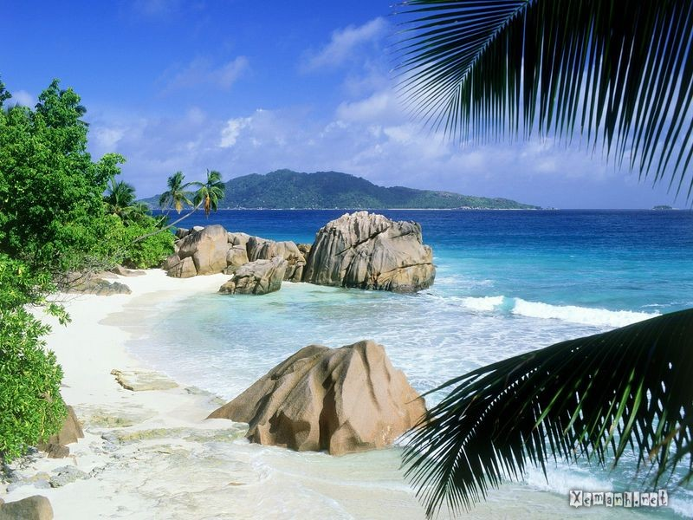
Tạm biệt các em,
hẹn gặp lại!

